Slide 1

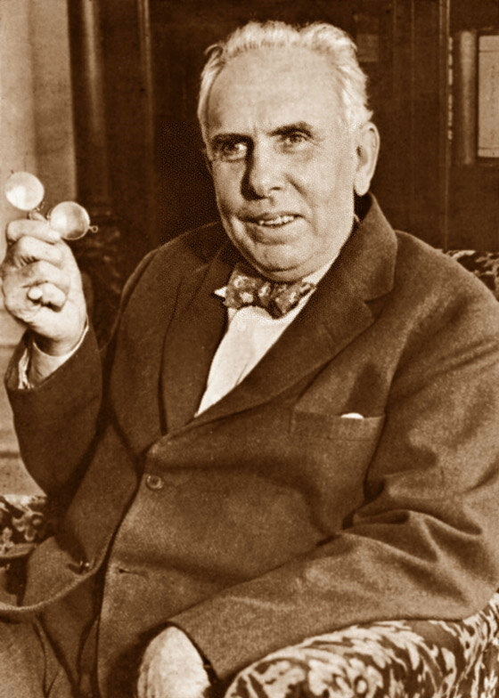
Теодор Драйзер
150 лет со дня
рождения

Slide 2



Slide 3


Slide 4


Slide 5



Slide 6


Slide 7


Slide 8


Slide 9


Slide 10


Slide 11


Slide 12
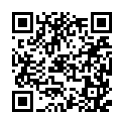
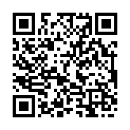
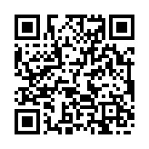
Драйзер, Т. Стоик : Книга для чтения на английском языке / Драйзер Т. - Санкт-петербург : КАРО, 2009. - 512 с. (Серия "Classical Literature") - ISBN 978-5-9925-0291-6. - Текст : электронный // ЭБС "Консультант студента"
Драйзер, Т. Финансист : Книга для чтения на английском языке / Драйзер Т. - Санкт-петербург : КАРО, 2013. - 576 с. (Серия "Classical Literature ") - ISBN 978-5-9925-0519-1. - Текст : электронный // ЭБС "Консультант студента"
Драйзер, Т. Титан : Книга для чтения на английском языке / Драйзер Т. - Санкт-петербург : КАРО, 2008. - 576 с. - ISBN 978-5-9925-0202-2. - Текст : электронный // ЭБС "Консультант студента"

